Slide 1
PROYECCIONES
GENERALIDADES

Slide 2
CONCEPTOs

Slide 3
Se denomina proyección ortogonal al sistema de representación
que nos permite dibujar en diferentes planos un objeto situado en el espacio.
De este modo, el resultado es la posibilidad de contar con dos o más puntos de vista distintos del objeto
Consiste en representar cada uno de los lados del objeto por separado, para detallar y dimensionar.
También podemos decir que PROYECTAR es encontrar la imagen de un objeto sobre un determinado plano, llamado PLANO DE PROYECCION

Slide 4
ALGUNAS IDEAS A RECORDAR

Slide 5
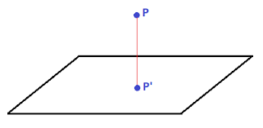
PLANO
es una representación gráfica realizado con medio técnicos de una superficie.
OBJETO
RECTA DE PROYECCION
IMAGEN
PLANO

Slide 6
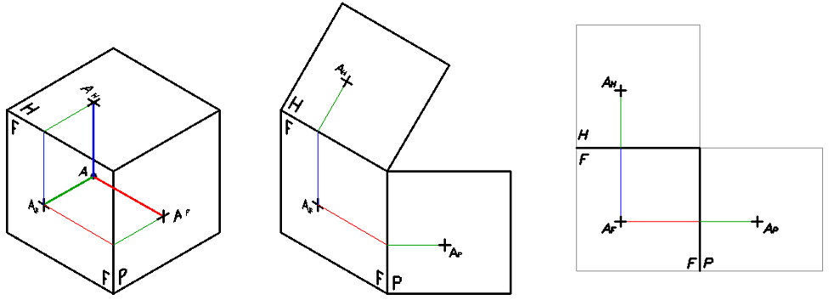
Esos PLANOS pueden ser HORIZONTALES (PISO y TECHO), o VERTICALES (CUALQUIERA DE LOS MUROS).
MURO
TECHO
MURO
MURO
MURO
PISO

Slide 7
Pensemos en una caja de cartón, con su TAPA (PLANO DE TECHO), FONDO (PLANO DE PISO) y los 4 LATERALES (PLANOS DE MUROS).
Para identificarlos mejor la Norma I.R.A.M. los va a agrupar en dos grupos: PLANOS FUNDAMENTALES y PLANOS PRINCIPALES.
También los denomina con nombres técnicos específicos a saber:
PS = Plano Superior o Plano de Techo. Seria la tapa de la caja.
PI o PH = Plano Inferior o Plano Horizontal. Es el Plano de Piso. Seria el piso de la caja.
PV o PF = Plano Vertical o Plano Frontal. Se refiere al muro que contiene al pizarrón. Seria cualquier costado de la caja.

Slide 8
PLD = Plano Lateral Derecho. Es la pared que se encuentra a mi derecha, mirando al pizarrón. Seria cualquier costado de la caja, a la derecha del costado elegido como VA.
PLI = Plano Lateral Izquierdo. Es la pared que se encuentra a mi izquierda, mirando al pizarrón. Seria cualquier costado de la caja, a la izquierda del costado elegido como VA.
PP = Plano Posterior. Se refiere a la pared del fondo, o sea que quedaría detrás nuestro, siempre mirando al pizarrón. Seria cualquier costado de la caja, detrás del costado elegido como VA.

Slide 9
PV
PS
PLI
PP
PLD
PH
PLANOS FUNDAMENTALES
PLANOS PRINCIPALES

Slide 10
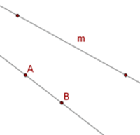
PUNTO
El punto es uno de los entes fundamentales de la geometría, El punto es la unidad más , irreductiblemente mínima, es una figura geométrica sin dimensión, tampoco tiene longitud, área, volumen. No es un objeto físico. Para identificarlo se lo nombra con una letra mayúscula imprenta.
RECTA
Línea formada por una serie continua de puntos en una misma dirección. Una recta es una sucesión infinita de puntos, situados en una misma dirección.

Slide 11

RECTA
Una recta tiene una sola dimensión: la longitud.
Las rectas se nombran mediante dos de sus puntos o por una letra minúscula.
Dos puntos determinan una recta.
Una recta indica una dirección y dos sentidos contrarios.

Slide 12

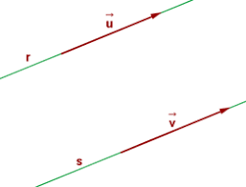
SEGMENTO
Un segmento es la porción de recta limitada por dos puntos, llamados extremos.
RECTAS PARALELAS
Las rectas paralelas son aquellas líneas que mantienen una cierta distancia entre sí, y a pesar de prolongar su trayectoria hasta el infinito, nunca se encuentran o se tocan en ningún punto

Slide 13
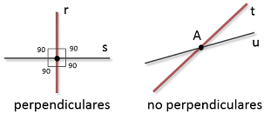
RECTAS PERPENDICULARES
Definición de perpendicular: plano o a la línea que, con otro plano o línea, crea un ángulo de noventa grados. Es importante destacar que existen diversas formas de relaciones de perpendicularidad. Dos rectas que se encuentran en el mismo plano son perpendiculares cuando forman cuatro ángulos rectos.

Slide 14
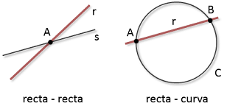
RECTAS SECANTES
Una recta secante es aquella que corta otra recta o una curva. Puede decirse que dos rectas son secantes cuando disponen de un punto en común (aquel en el que se cruzan).

Slide 15
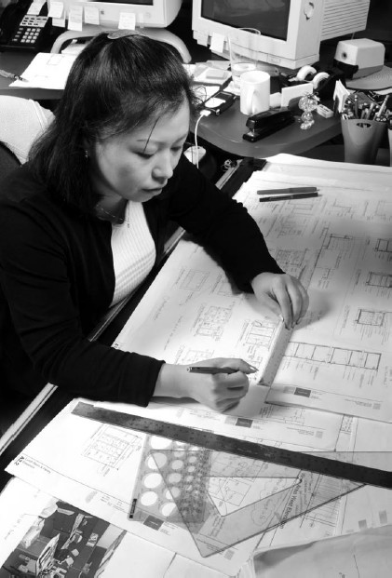
DIBUJO O REPRESENTACION
Sistema de representación gráfica de diversos tipos de objetos, con el propósito de proporcionar información suficiente para facilitar su análisis, ayudar a elaborar su diseño y posibilitar su futura construcción y mantenimiento. Suele realizarse sobre papel u otros soportes.
La representación gráfica se basa en la geometría descriptiva y utiliza las proyecciones ortogonales para dibujar las distintas vistas de un objeto.

Slide 16
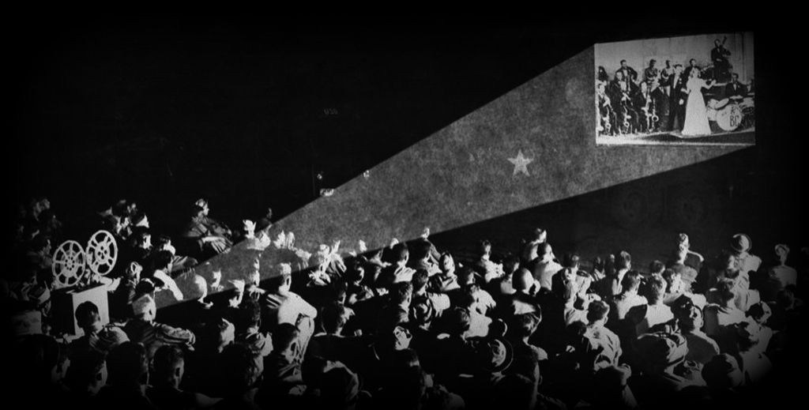
SECUENCIA DE PROYECCION
Incorporamos un nuevo concepto que es el de SECUENCIA DE PROYECCION.
Para construirlo pensaremos en un CINE. Allí tenemos varios elementos que utilizaremos
PANTALLA
FILM O PELICULA
IMAGEN O PROYECCION
PROYECTOR
RAYO PROYECTANTE

Slide 17
SECUENCIA DE PROYECCION
En la imagen anterior vimos algunos elementos de un CINE, que nos ayudaran a construir el nuevo concepto.
Solo cambiaremos algunos nombres para aproximarnos al concepto aplicado a DIBUJO TECNICO.
Así el PROYECTOR será el OBSERVADOR. El film o CELULOIDE será el OBJETO.
El RAYO PROYECTANTE se transformará en RAYO DE PROYECCION.
La PANTALLA se transformará en nuestro PLANO DE PROYECCION.
Y la imagen o PELICULA se convertirá en nuestra IMAGEN o PROYECCION.
O sea que el nuevo concepto será: OBSERVADOR, OBJETO, PLANO DE PROYECCION. Y como elemento de unión, el RAYO DE PROYECCION.

Slide 18

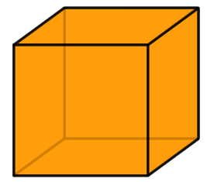
GRAFICAMENTE SERÍA:
RAYO DE PROYECCION
IMAGEN
OBJETO
PLANO
OBSERVADOR

Slide 19
SECUENCIA DE PROYECCION
Siempre estará el OBJETO a proyectar entre el OBSERVADOR y el PLANO.
O sea que quien se mueve es el OBSERVADOR, según el siguiente gráfico y siempre vuelve a su POSICIÓN ORIGINAL, es decir, frente al PV o PA.
Ahora veremos gráficamente como se mueve el OBSERVADOR dependiendo de la ubicación del PLANO.

Slide 20
SECUENCIA DE PROYECCION
PV
PLD
OBSERVADOR
OBSERVADOR
OBSERVADOR
PS
PP
PLI
OBSERVADOR
OBSERVADOR
OBSERVADOR
PI

Slide 21
SECUENCIA DE PROYECCION
El punto negro representa al OBSERVADOR,
Los PLANOS son los vistos.
Y el OBJETO siempre está entre el OSERVADOR y el PLANO.
No debemos olvidar este concepto, porque lo aplicaremos siempre en DIBUJO TECNICO y si estudiamos Construcciones, también lo usaremos.

Slide 22
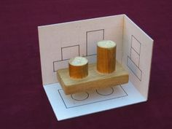
OBJETO REAL
IMAGEN
PLANO
PV
PLD
OBJETO
PH

Slide 23
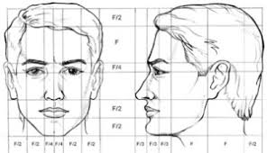
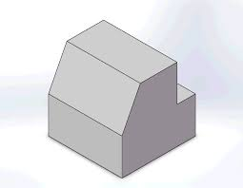
OBJETO IMAGINARIO: IDEA

Slide 24
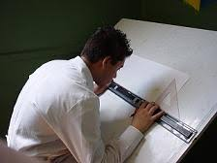
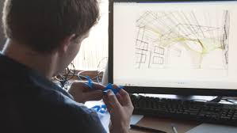
OBJETO IMAGINARIO: REPRESENTACION O DIBUJO
EN PAPEL O PLANO
EN COMPUTADORA A TRAVES
DE AUTOCAD O B.I.M.

Slide 25
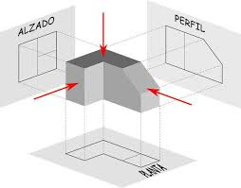
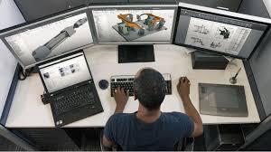
OBJETO IMAGINARIO: REPRESENTACION O DIBUJO
EN COMPUTADORA A TRAVES
DE AUTOCAD O B.I.M.
EN PAPEL O PLANO

